Slide 1
주차 관리 프로그램
여기가 바로 주차 맛집!
통합 응용 SW 개발자(C#, JAVA)과정 – 양 화 영

Slide 2





주차 관리 프로그램
여기가 바로 주차 맛집!
STEP. 2
알고리즘
STEP. 4
프로그램 실행 흐름도
STEP. 1
프로그램 기본 구조
STEP. 3
Winform

Slide 3



주차 관리 프로그램
여기가 바로 주차 맛집!
개발 환경
개발 언어
C#
IDE툴
Visual Studio 2019
참고 자료
윤인성 – C# 프로그래밍
+
+
+

Slide 4
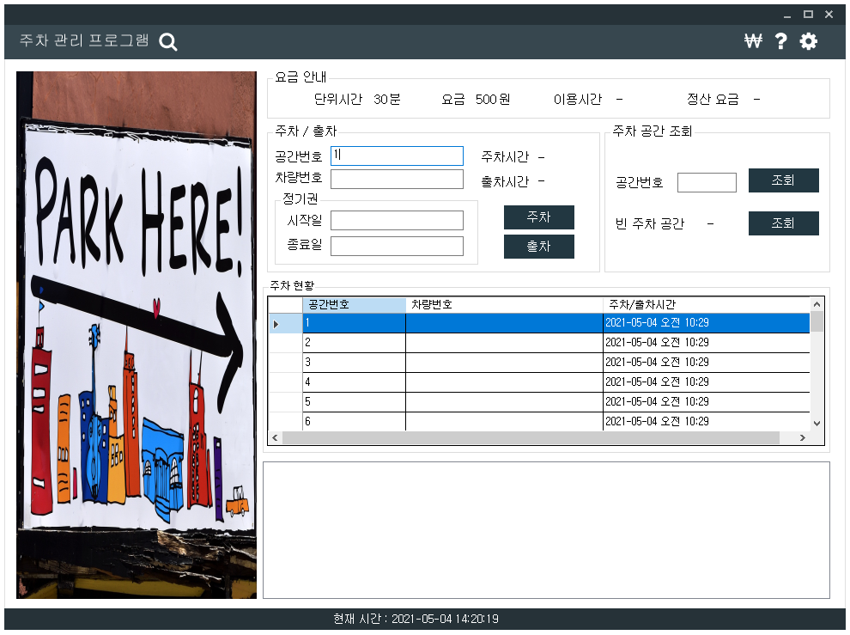
주차 관리 프로그램
여기가 바로 주차 맛집!
프로그램의 제작 개요
STEP. 1
사용자&관리자의 접근이 편리한
주차장 프로그램 구상
STEP. 2
Data를 XML, MySQL, 메모장으로
삼중 관리함으로써 안전성을 가진 프로그램
STEP. 3
API를 통해 신뢰성 있는 조회가
가능한 프로그램

Slide 5
주차 관리 프로그램
여기가 바로 주차 맛집!
프로그램의 기본 구조
XML, MySQL, 메모장 저장
XML, MySQL, 메모장 저장
출차
정산
일반
정기권
체크
주차
XML, MySQL, 메모장 저장
XML, MySQL, 메모장 저장
정기권 확인
출차
정기권
XML, MySQL, 메모장
불러오기
XML, MySQL, 메모장 저장
XML, MySQL, 메모장
불러오기
정기권
등록, 수정, 삭제
관리자

Slide 6
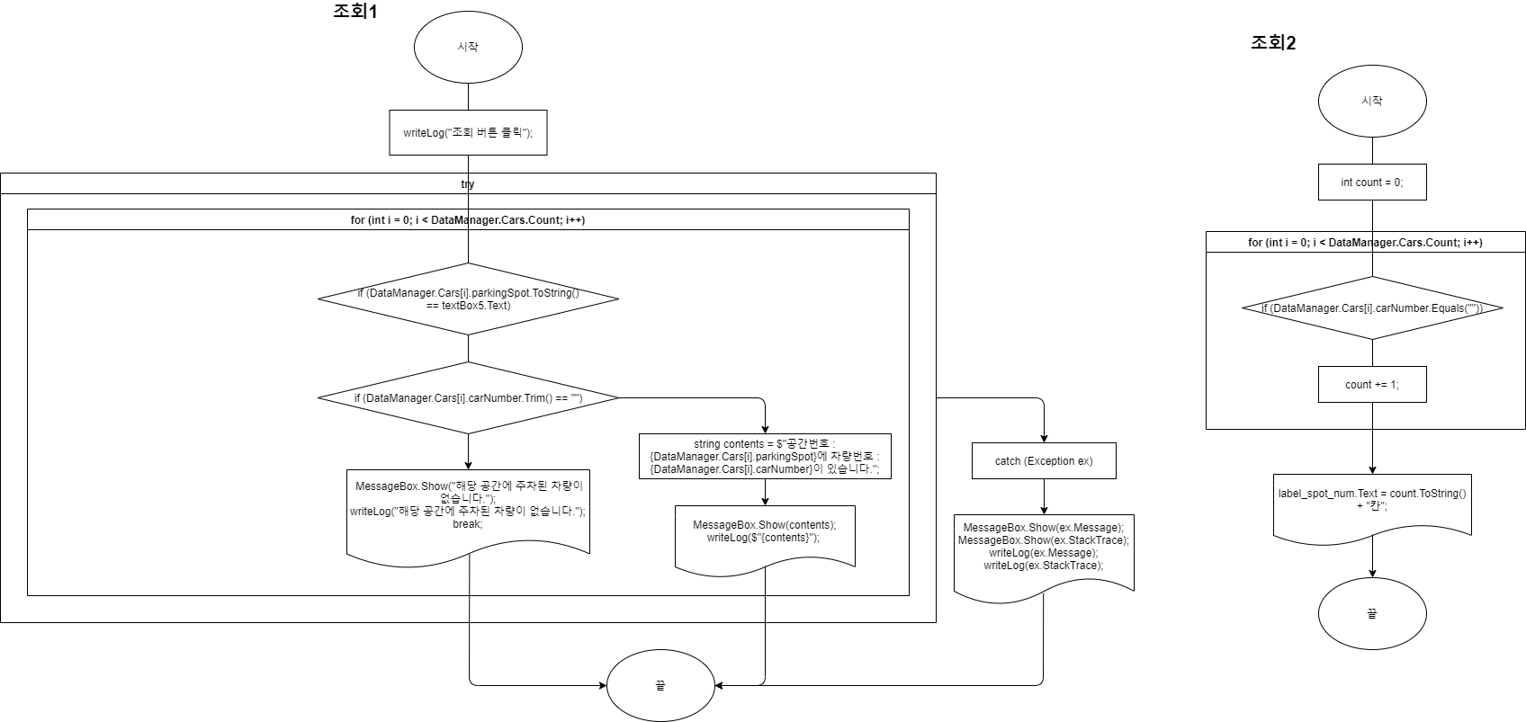
주차 관리 프로그램
여기가 바로 주차 맛집!
알고리즘

Slide 7
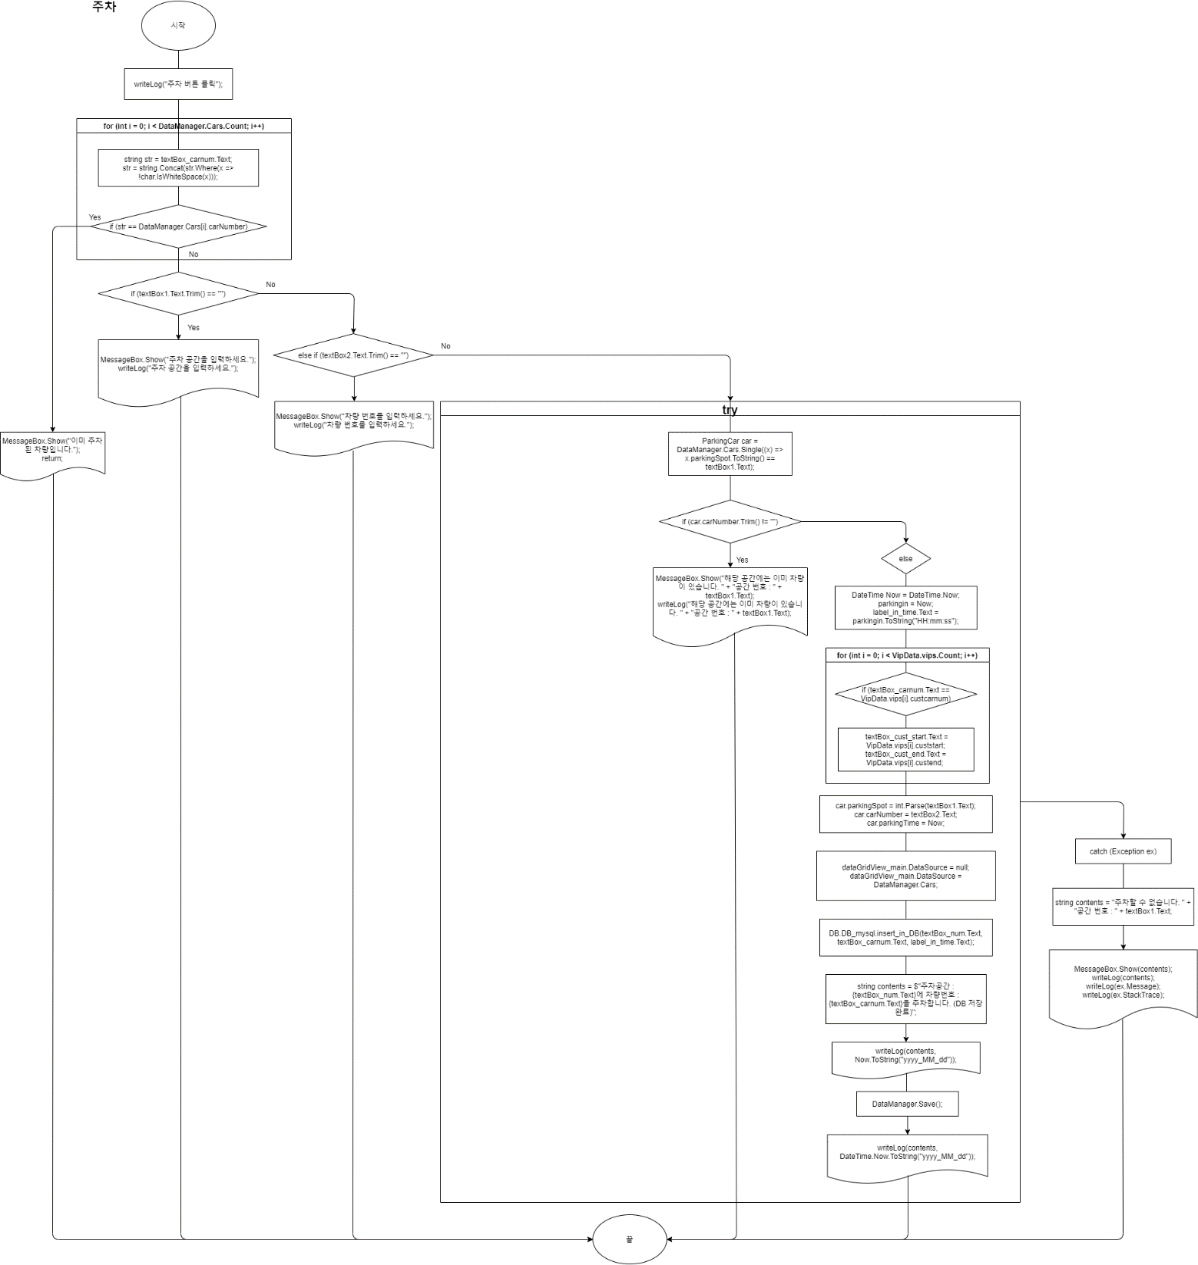
주차 관리 프로그램
여기가 바로 주차 맛집!
알고리즘

Slide 8
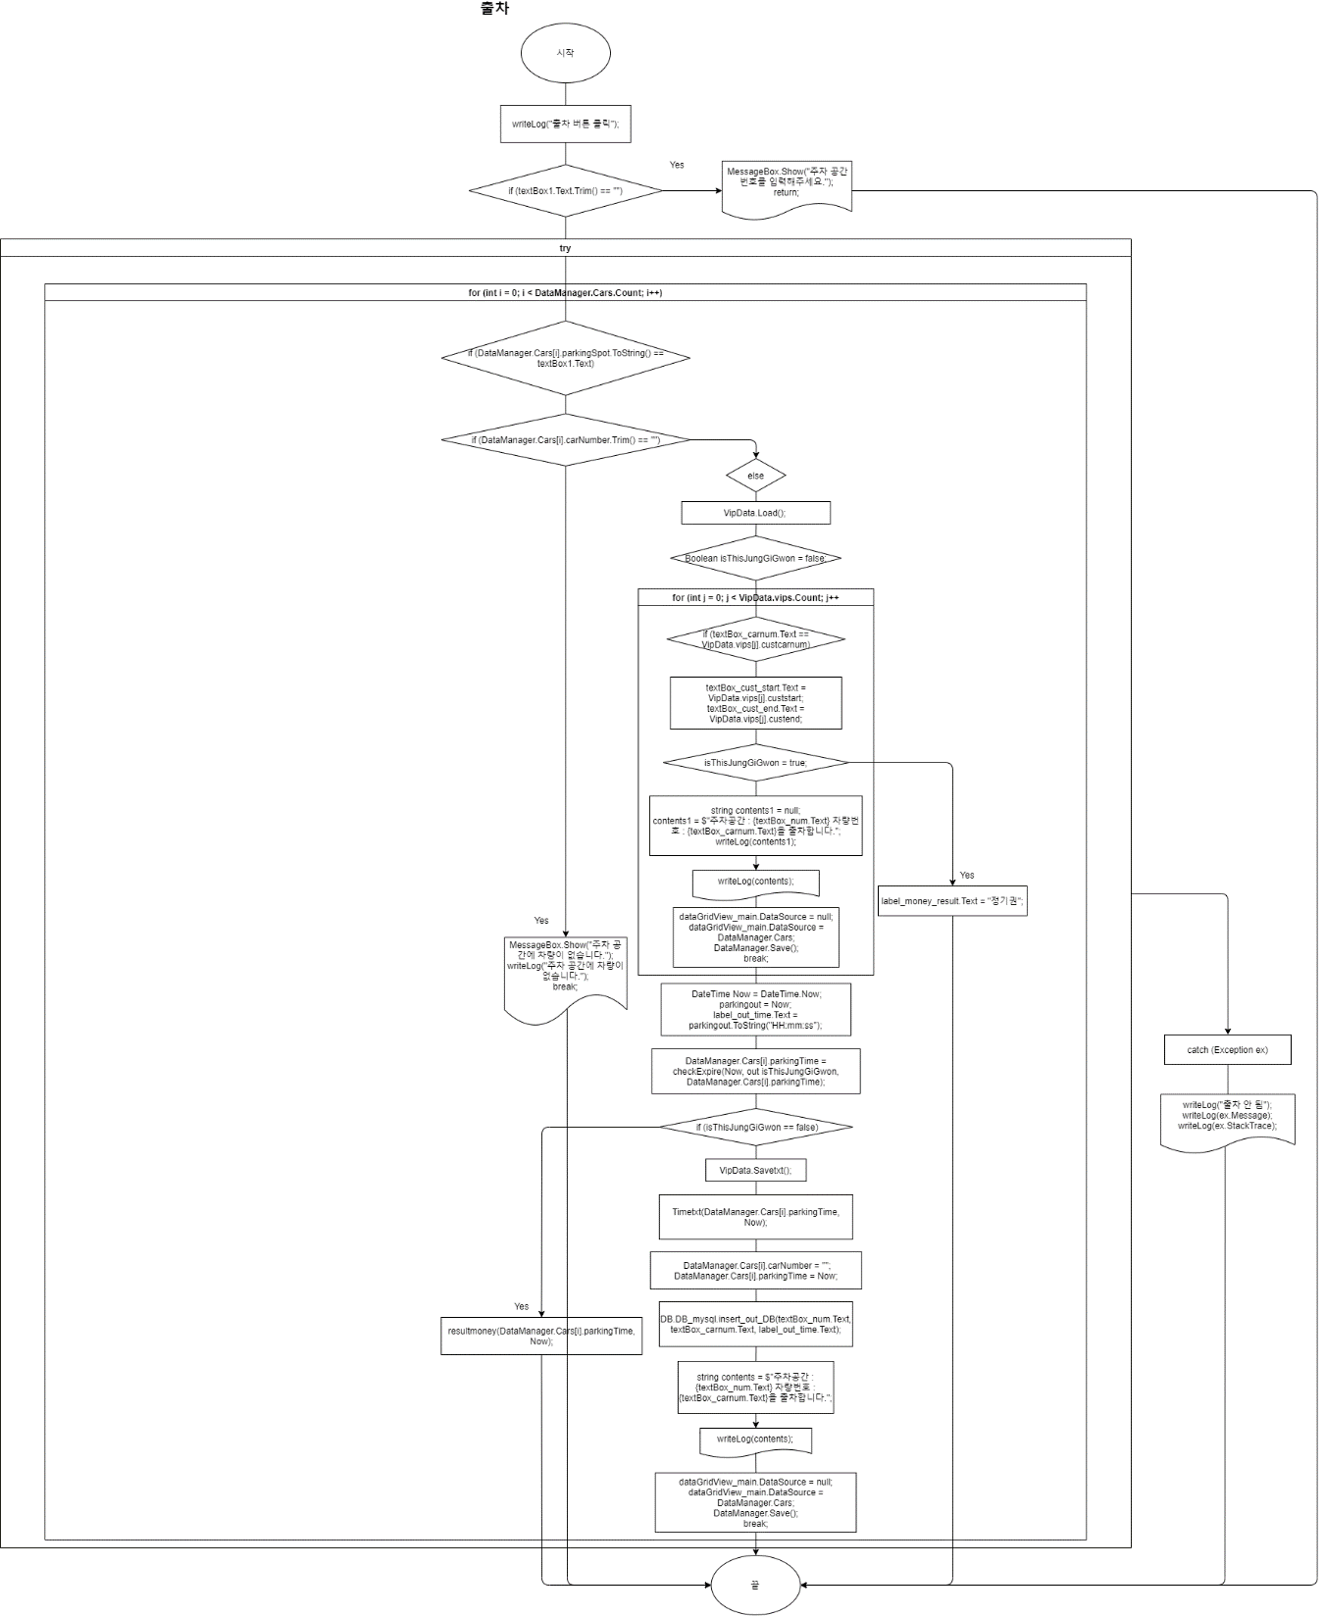
주차 관리 프로그램
여기가 바로 주차 맛집!
알고리즘

Slide 9
주차 관리 프로그램
여기가 바로 주차 맛집!
Winform - 메인
주차장 관련 API Form 연결 버튼
다른 Form, 메시지 박스 연결 버튼
출차 시 이용시간, 정산 요금 표시
주차 공간 조회
주차 시간, 출차 시간을
XML, MySQL, 메모장에 저장
주차, 출차 시
차량 번호 기록/삭제 & 시간 기록
주차, 출차에 관한
모든 데이터 출력

Slide 10
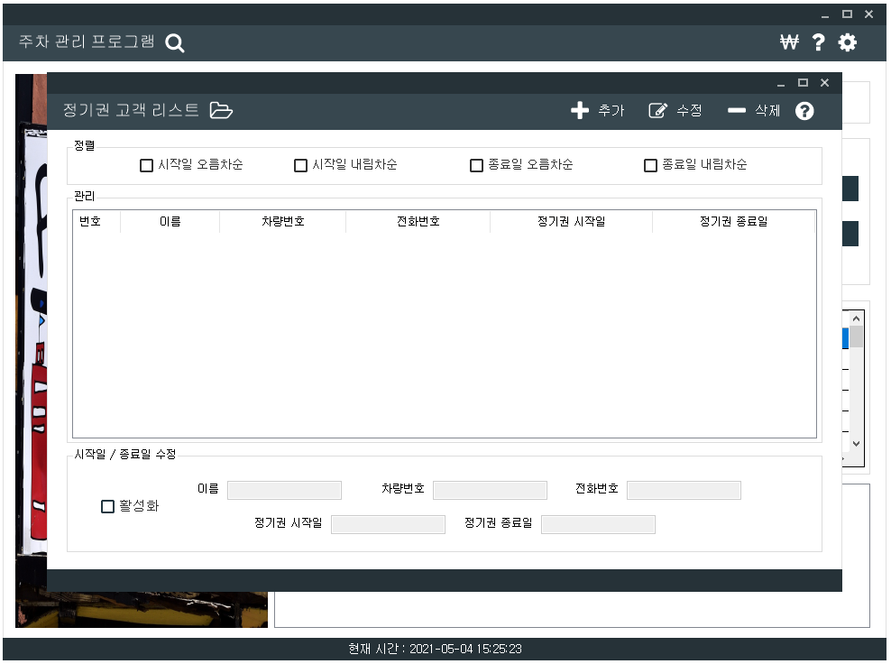
주차 관리 프로그램
여기가 바로 주차 맛집!
Winform - 관리자
MySQL Form 연결 버튼
정기권 등록, 수정, 삭제 버튼
정렬 체크 박스
정기권 리스트 출력 박스
XML 연결
정기권 수정, 삭제 체크 시
텍스트 박스 활성화

Slide 11
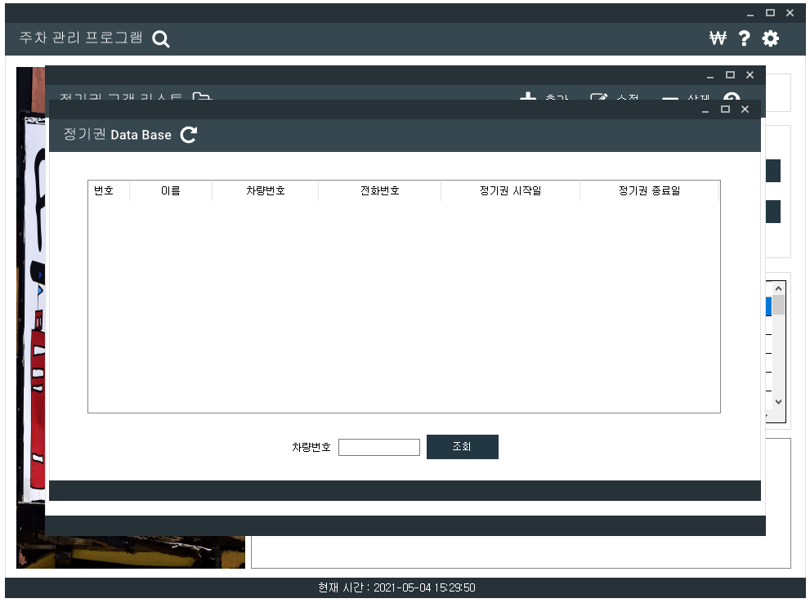
주차 관리 프로그램
여기가 바로 주차 맛집!
Winform - MySQL
MySQL Data 로드 버튼
MySQL Data 출력 ListView
MySQL Data 검색

Slide 12
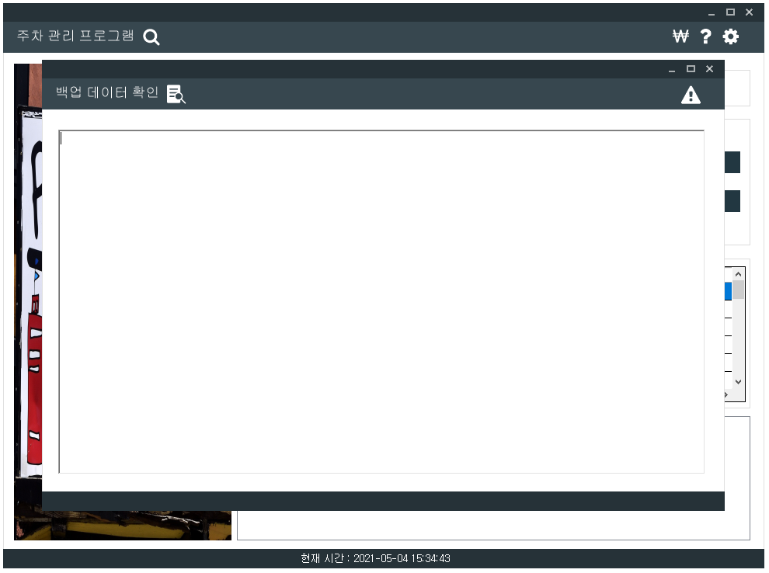
주차 관리 프로그램
여기가 바로 주차 맛집!
Winform – 메모장
메모장 Data 로드 버튼
메시지 박스 버튼
메모장 Data 출력 RichTextbox

Slide 13
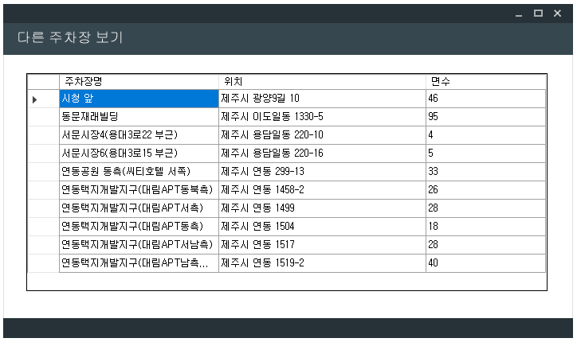
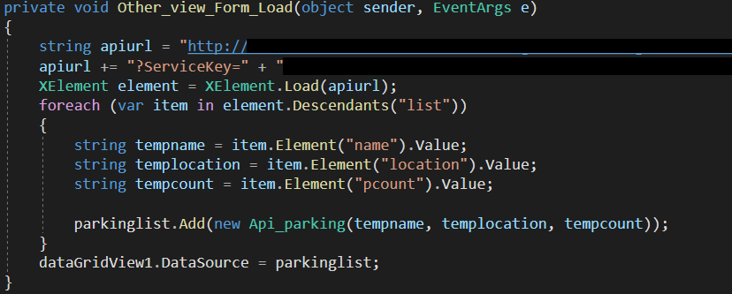
주차 관리 프로그램
여기가 바로 주차 맛집!
Winform - 구현
API를 활용하여 데이터 출력
코드가 긴 관계로 주요 코드만 적었습니다.

Slide 14
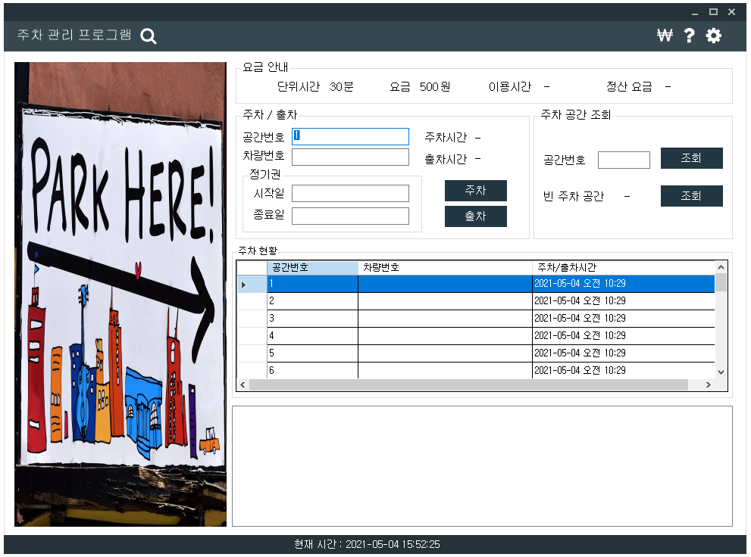
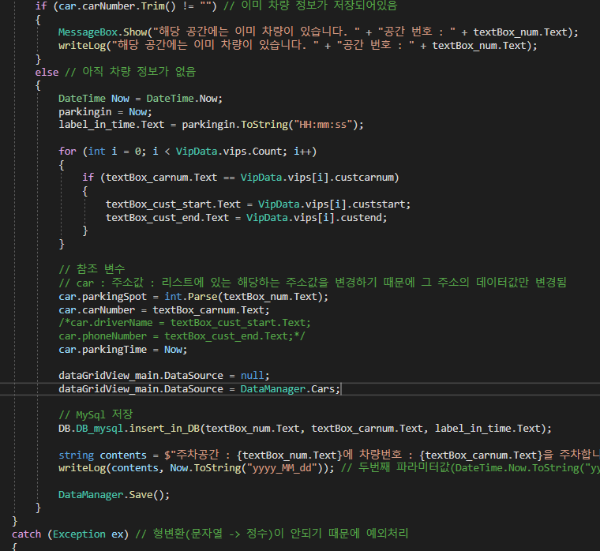
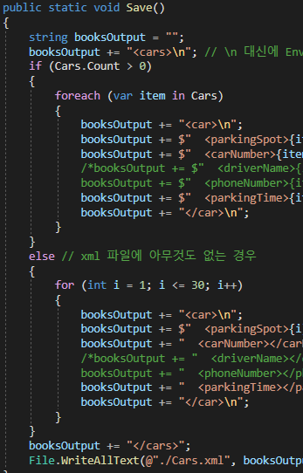
주차 관리 프로그램
여기가 바로 주차 맛집!
Winform - 구현
주차 버튼 클릭 시 공간 번호, 차량 번호,
주차 시간을 XML, MySQL, 메모장에 Data를 저장
코드가 긴 관계로 주요 코드만 적었습니다.

Slide 15
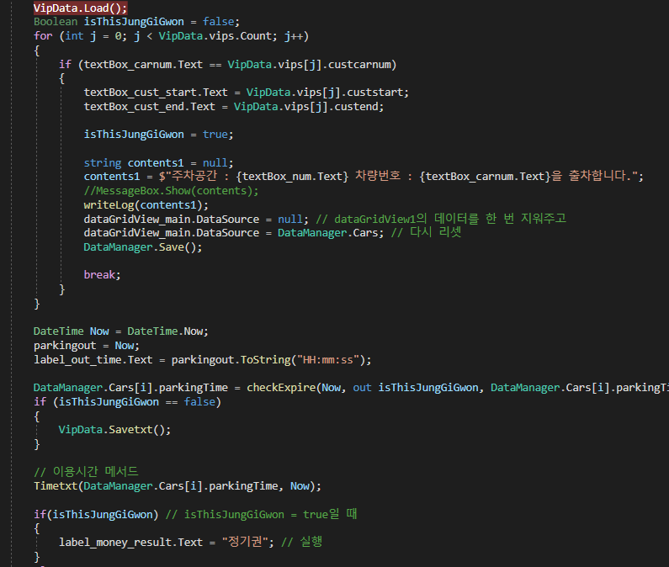
주차 관리 프로그램
여기가 바로 주차 맛집!
Winform - 구현
출차 버튼 클릭 시 정기권 여부를 확인한 후
이용 시간과 정산 요금 출력하고
XML, MySQL, 메모장에 Data를 저장
코드가 긴 관계로 주요 코드만 적었습니다.

Slide 16

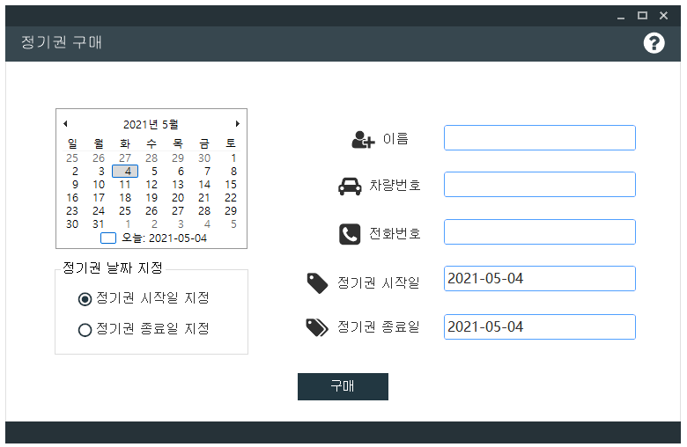
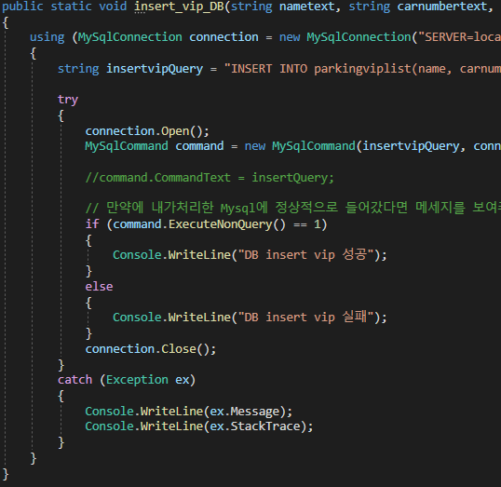
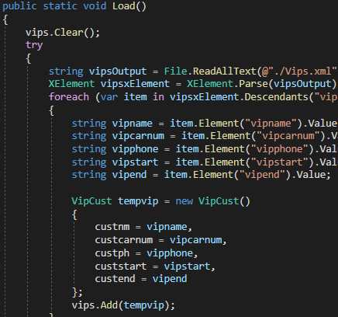
주차 관리 프로그램
여기가 바로 주차 맛집!
Winform - 구현
구매 버튼 클릭 시 Data를
XML, MySQL에 저장
코드가 긴 관계로 주요 코드만 적었습니다.

Slide 17
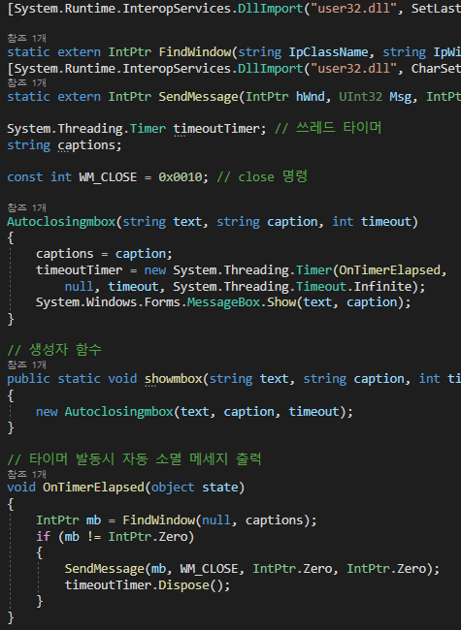
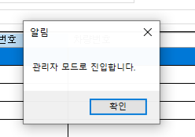
주차 관리 프로그램
여기가 바로 주차 맛집!
Winform - 구현
자동 종료 메시지 박스 구현
코드가 긴 관계로 주요 코드만 적었습니다.

Slide 18
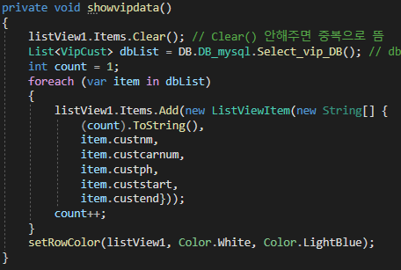
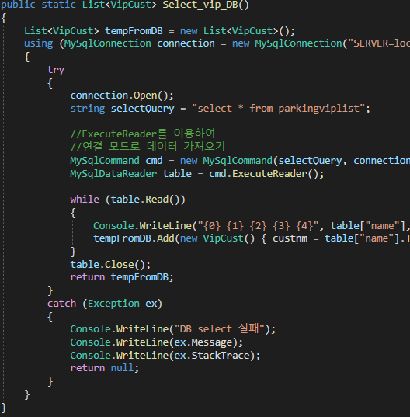
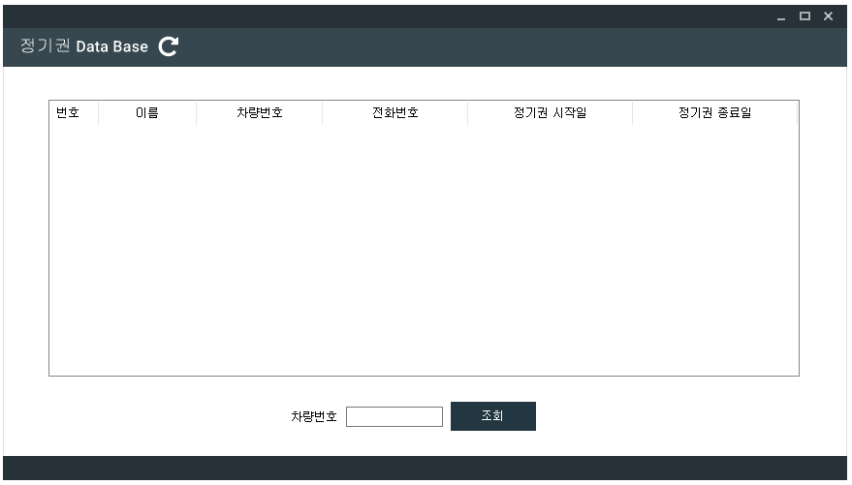
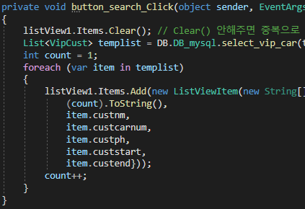
주차 관리 프로그램
여기가 바로 주차 맛집!
Winform - 구현
My SQL에 저장된 Data 출력과 조회
코드가 긴 관계로 주요 코드만 적었습니다.

Slide 19
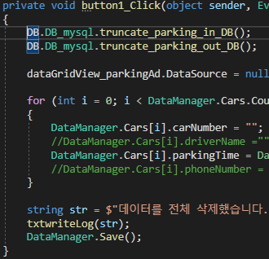
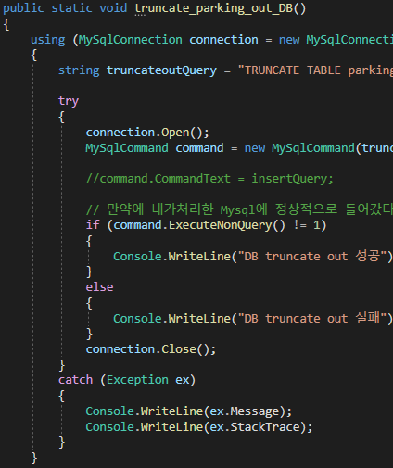
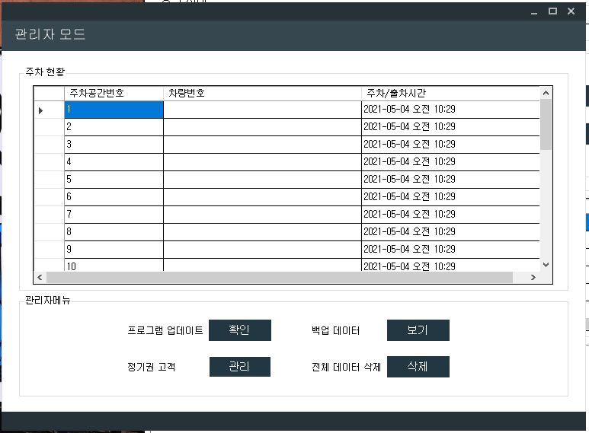
주차 관리 프로그램
여기가 바로 주차 맛집!
Winform - 구현
주차된 Data XML, My SQL 전체 삭제
코드가 긴 관계로 주요 코드만 적었습니다.

Slide 20
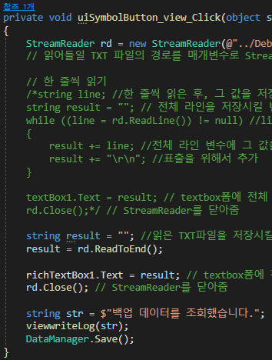
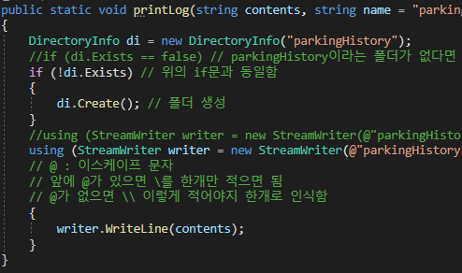
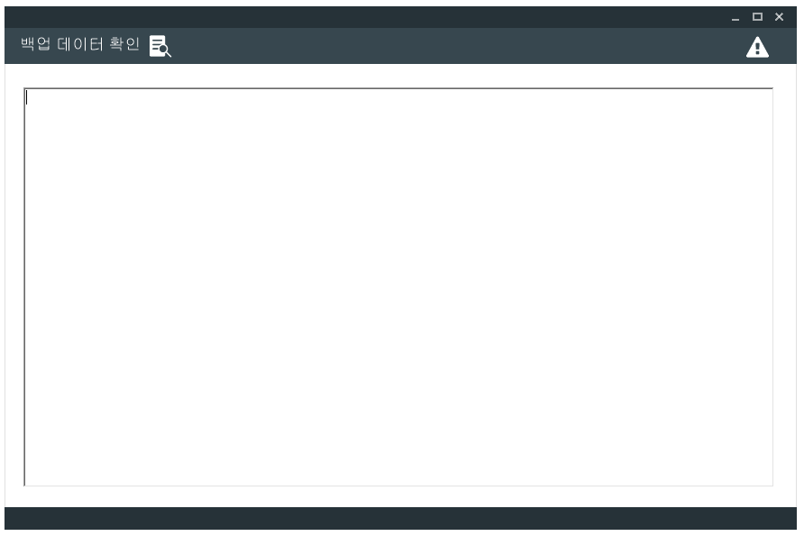
주차 관리 프로그램
여기가 바로 주차 맛집!
Winform - 구현
메모장 Data 불러오기
코드가 긴 관계로 주요 코드만 적었습니다.

Slide 21
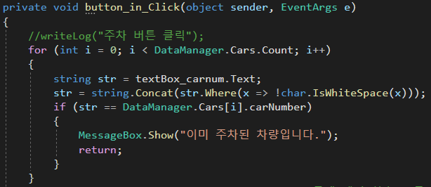
주차 관리 프로그램
여기가 바로 주차 맛집!
Winform - 개선사항
기존에 Trim()을 사용해서 중복 예외 처리를 하였지만
공백 포함 주차 시 Data가 중복 저장되는 점을 개선

Slide 22

주차 관리 프로그램
여기가 바로 주차 맛집!
Winform – 아쉬운 점
CONTENTS
컨텐츠에 대한 내용을 적어요
PowerPoint is a computer program created by Microsoft Office
Enjoy your stylish business and campus life with BIZCAM
CONTENTS
컨텐츠에 대한 내용을 적어요
PowerPoint is a computer program created by Microsoft Office
Enjoy your stylish business and campus life with BIZCAM
CONTENTS
컨텐츠에 대한 내용을 적어요
PowerPoint is a computer program created by Microsoft Office
Enjoy your stylish business and campus life with BIZCAM
CONTENTS
컨텐츠에 대한 내용을 적어요
PowerPoint is a computer program created by Microsoft Office
Enjoy your stylish business and campus life with BIZCAM

Slide 23
주차 관리 프로그램
여기가 바로 주차 맛집!
프로그램 실행 흐름도

Slide 24
주차 관리 프로그램
여기가 바로 주차 맛집!
감사합니다.

